Slide 1

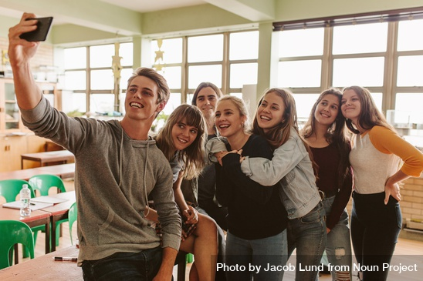
Tâche actionnelle
Mon réseau, ma vie : On est en forme
Images from NounPro purchased license.

Slide 2
Le comité de bien-être de l'école tente de stimuler l’engagement des élèves et a demandé à la classe de 8e année de suggérer et diriger de divers clubs pour les élèves liés à la santé et au bien-être. Votre classe est ravie de s’en occuper ! En travaillant avec une petite équipe, commencez par réfléchir à des idées et créez un sondage d'intérêt pour demander aux élèves à quelles activités ils participent. Créez une description de votre club et proposez un nom et un logo pour le club. Planifiez votre première réunion de club avec des activités pour que les nouveaux membres se sentent les bienvenus et apprennent à se connaître. Préparez des affiches et une annonce pour promouvoir votre club. N’oubliez pas que les clubs doivent refléter les divers besoins et intérêts des élèves. Enfin, présentez votre proposition et votre affiche au comité du bien-être de l'école. L’un des membres du comité est très réticent à ajouter au nombre de clubs parascolaires déjà disponibles et il faudra beaucoup de persuasion pour accepter votre proposition.
(N.B. Le 10 octobre est la Journée mondiale de sensibilisation à la santé mentale.)

